Slide 1
2.3 离散时间傅里叶变换（DTFT）

Slide 2


一、定义
离散时间傅里叶变换（DTFT），
也称为序列的傅里叶变换。
正变换：
反变换：

Slide 3


二、序列傅里叶变换的收敛性
——DTFT的存在条件
一致收敛
序列的傅里叶变换可以看成序列的z变换在单位圆上
的值，即
序列 绝对可和是其傅里叶变换存在的充分条件

Slide 4
例2.23 ：
求矩形序列
x(n)=R_{N}(n)
的N点DTFT。

Slide 5


2. 均方收敛
当序列x(n)不满足绝对可和条件，而是满足以下的
平方可和条件：
理想低通滤波器、
理想线性微分器、
理想90°移相器
则满足均方收敛条件：
序列x(n)能量有限（平方可和）也是其傅里叶变换
存在的充分条件。

Slide 6

说明：
（1） 由于
若x(n)是绝对可和的，则它一定是平方可和的，
但反过来不一定成立。也就是说，一致收敛一定
满足均方收敛，而均方收敛不一定满足一致收敛。
（2） 一致收敛和均方收敛是傅里叶变换存在的充分条件，
不满足这两个条件的某些序列引入冲激函数后 ，也
可得到它们的傅里叶变换。
周期性序列
单位阶跃序列）

Slide 7
例2.24：
已知理想低通数字
滤波器的频率响应，
求其单位抽样响应，
并讨论其傅里叶变换
的收敛情况。

Slide 8

三、序列傅里叶变换的主要性质
1. 线性
2. 序列的移位
时域的移位对应于频域有一个相位移
3. 乘以指数序列

Slide 9
4. 乘以复指数序列（调制性）
5. 时域卷积定理
时域的线性卷积对应于频域的相乘
6. 频域卷积定理
时域的加窗（即相乘）对应于频域的周期性卷积并除以2π

Slide 10



7. 序列的线性加权
8. 帕塞瓦定理
9. 序列的翻褶
10. 序列的共轭

Slide 11
四、序列及其傅里叶变换的一些对称性质
无论x(n)是实序列或虚序列，皆可分解为
x(n)= x_{e}(n)+ x_{o}(n)
1. 复序列x(n)可分解为共轭对称序列和共轭反对称序列之和
(1). 共轭对称序列

Slide 12


(2). 共轭反对称序列（分量）
(3). 由x (n)求 x_{e}(n)、 x_{o}(n)

Slide 13


2. 实数序列x(n)可分解为偶对称分量与奇对称分量之和

Slide 14
序列x(n)的傅里叶变换 也可分解为
共轭对称分量 与共轭反对称分量 之和
（1）复序列

Slide 15
（2）实序列
时域x(n)的实部及j乘虚部的傅里叶变换分别等于
频域 的共轭对称分量与共轭反对称分量；
时域x(n)的共轭对称分量及共轭反对称分量的
傅里叶变换分别等于频域 的实部与j乘虚部。

Slide 17
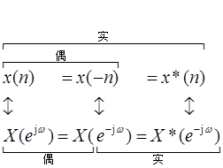
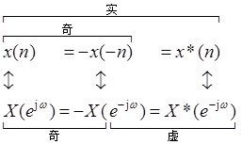
（3） 实偶序列，其DTFT为实偶函数
（4） 实奇序列，其DTFT为虚奇函数

Slide 18
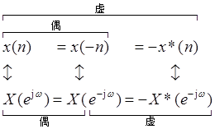
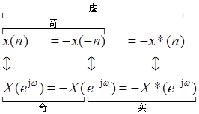
（5） 虚偶序列，其 DTFT是虚偶函数
（6） 虚奇序列，其DTFT 是实奇函数

Slide 19


（7） 因果序列
（2.3.59）
（2.3.60）
可从偶序列中恢复出x(n)，
也可从奇序列加上x(0) 来
恢复出x(n)

Slide 20
（8） 实因果序列
DTFT的实部包含了 x(n)的全部信息。
DTFT的虚部加上x(0)包含了 x(n)的全部信息。
对实因果序列，其DTFT中包含冗余信息。

Slide 21
实因果序列
的奇偶分解

Slide 22


五、 周期性序列的傅里叶变换
1. 复指数序列的傅里叶变换对

Slide 23



2. 常数序列的傅里叶变换对

Slide 24
常数序列及其傅里叶变换

Slide 25




3. 周期为N的单位抽样序列串的傅里叶变换对

Slide 26




4. 一般性周期为N的周期性序列 的傅里叶变换

Slide 27
例2.25

Slide 28
例2.26：设x(n)是一个低频信号，试讨论如何
将它的高低频互换位置而得到一个高频信号。

Slide 29
作业：

